Slide 1
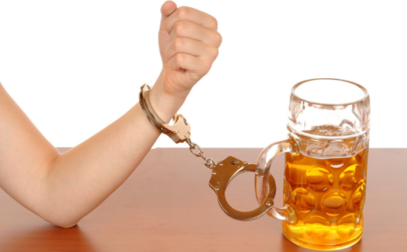
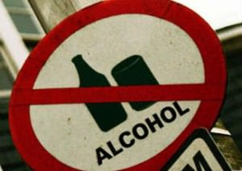
ПРОФИЛАКТИКА АЛКОГОЛЬНОЙ ЗАВИСИМОСТИ

Slide 2
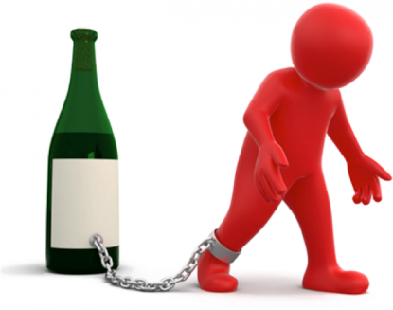
Алкогольная зависимость (алкогольная аддикция) —
это неотъемлемая составляющая алкоголизма, являющаяся результирующей психической и физической зависимостей больного от этилового спирта.

Slide 3
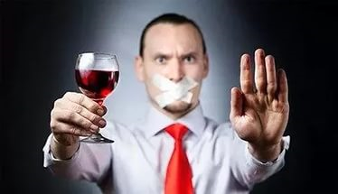
Меры профилактики алкогольной зависимости направлены на:
формирование в сознании людей негативного отношения к алкоголю;
пропаганду ЗОЖ, который исключает распитие спиртного;
выявление лиц группы риска по отношению к алкоголизму и ведение активной профилактики пьянства среди них;
увеличение защиты от алкогольной зависимости

Slide 4
Профилактика употребления алкоголя имеет два уровня:
1.Общегосударственный. Проводится в масштабах государства. Такие меры профилактики алкоголизма включают в себя законодательные, медико-социальные и административные мероприятия.
2.Личностный. Этот уровень включает меры профилактики алкоголизма для отдельно взятого человека. Они предполагают проведение специальных лекций, бесед, выпуск антиалкогольных телепередач, программ на радио и печатной продукции.

Slide 5
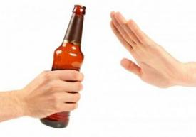
Первичная профилактика алкоголизма
Этот комплекс мероприятий направлен на то, чтобы оградить от риска тех, кто еще не столкнулся с проблемой алкозависимости. Меры первичной профилактики служат для того, чтобы предотвратить на раннем этапе причины, способствующие развитию алкоголизма.

Slide 6
Технологии первичной профилактики
Социальные и педагогические мероприятия включают: работу СМИ; антиалкогольное обучение; организацию детско-подростковой и молодежной активности, как альтернативы употреблению спиртного; учреждение социально-поддерживающих систем; организация антиалкогольных акций; работа сектора ювенальной юстиции.
К психологическим технологиям профилактики употребления алкоголя относятся: развитие личностных ресурсов человека; формирование персональной и социальной компетентности; развитие адаптивных форм поведения; содействие формированию семьи.
Медицинские меры профилактики алкоголизма касаются поиска генетических и биологических маркеров группы риска и их коррекция на медицинском уровне.

Slide 7
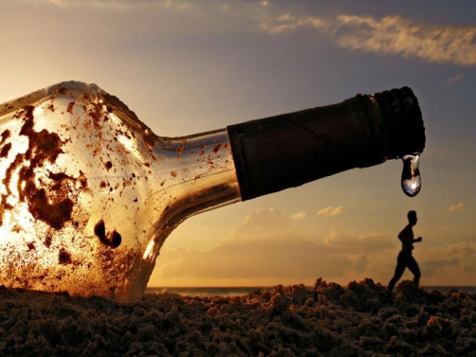
Вторичная профилактика
Этот уровень предполагает работу с людьми, которые уже употребляют спиртное. Вторичная профилактика злоупотребления алкоголем включает в себя мероприятия по раскрытию неблагополучия личности, которое связано с ее алкоголизацией.

Slide 8
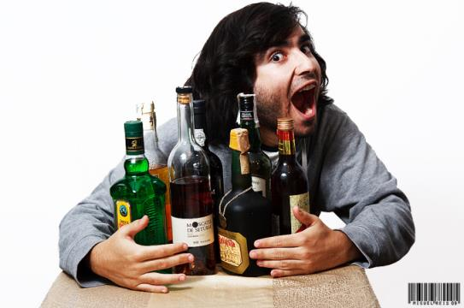
Социальные и педагогические меры вторичной профилактики алкоголизма подразумевают: создание мотивации на полный отказ от употребления спиртного; формирование стремления изменить свое поведение.
Психологические методы профилактики тяги к алкоголю: помощь в осознании человеком собственного эмоционального состояния; помощь в понимании формирующейся алкогольной зависимости как проблемы личности; осознание, анализ и развитие личностных ресурсов для преодоления алкозависимости.
Медицинские мероприятия в рамках вторичной профилактики пьянства и алкоголизма включают работу по нормализации физического и психического развития. Также предусматривается установление физиологического и биохимического равновесия в организме человека.

Slide 9
Третичная профилактика
На этом этапе работа педагогов, медиков и психологов направлена на помощь людям, выздоравливающим от алкозависмости. Контингент воздействия комплекса мероприятий по профилактике зависимости — лица, зависимые от алкоголя.

Slide 10
На третьем этапе профилактики психологические и педагогические стратегии:
создание социально-поддерживающей и развивающей среды; формирование мотивации для отказа от спиртного и изменения поведения.
Среди мер третичной профилактики алкоголизма выделяются психологические технологии, которые помогают: осознать личные цели и пути их достижения; признать наличие факта патологического влечения к спиртному и зависимости; изменить жизненный стиль на здоровый; улучшить коммуникативную и социальную компетентность человека; развить личностные ресурсы для борьбы с зависимостью.
Медицинская профилактика алкоголизма включает медикаментозную поддержку на соответствующих этапах преодоления алкозависимости. Также она направлена на нормализацию психофизического состояния, физиологического и биохимического равновесия в организме человека.

Slide 11
Аллен Карр предложил методику, которая используется людьми вне зависимости от того, насколько их коснулась проблема злоупотребления спиртного. «Легкий способ бросить пить»

